Slide 1
FERIA DE EMPRENDIMIENTO
NUTRI – CUY
2026

Slide 2

LOGO DE NUTRI - CUY

Slide 3
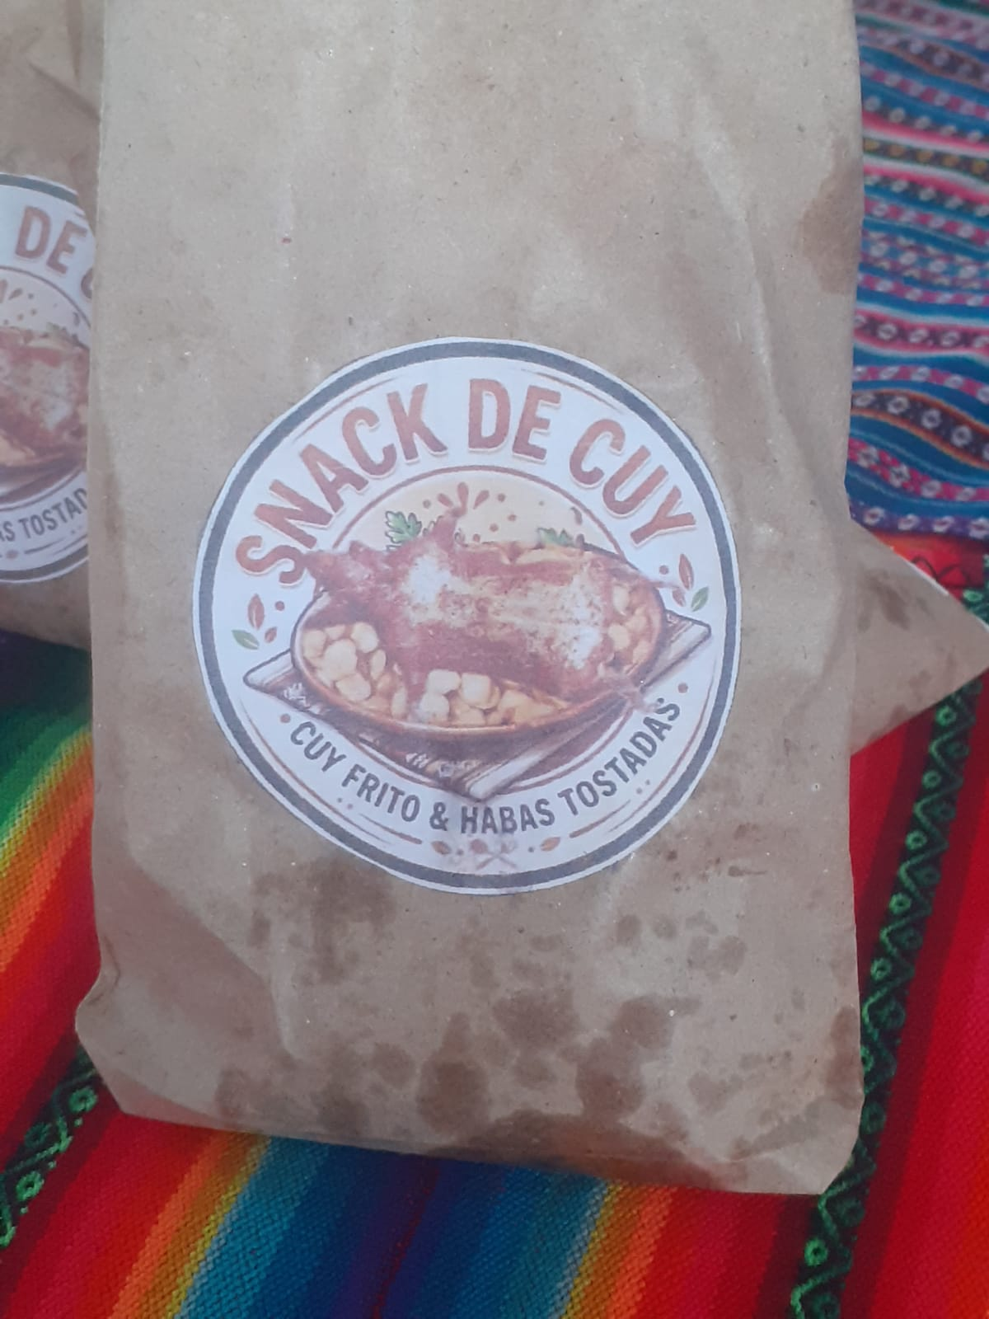
PRODUCTO PARA SER VENDIDO

Slide 4
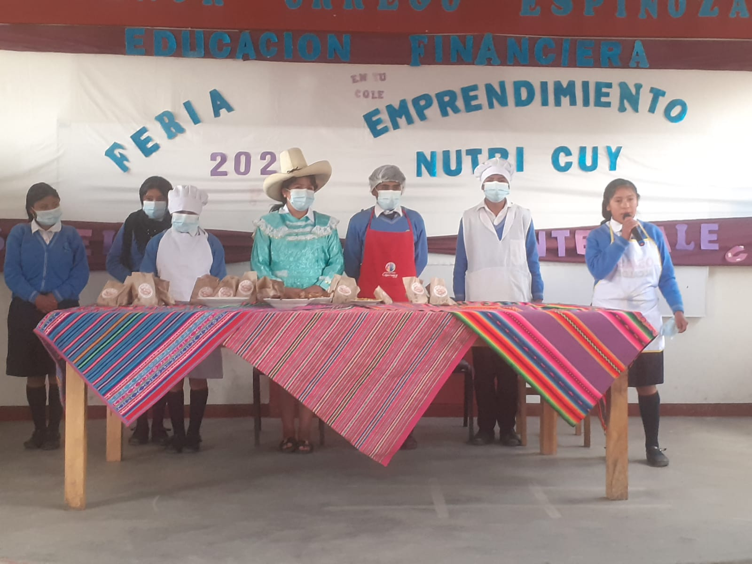

Slide 5
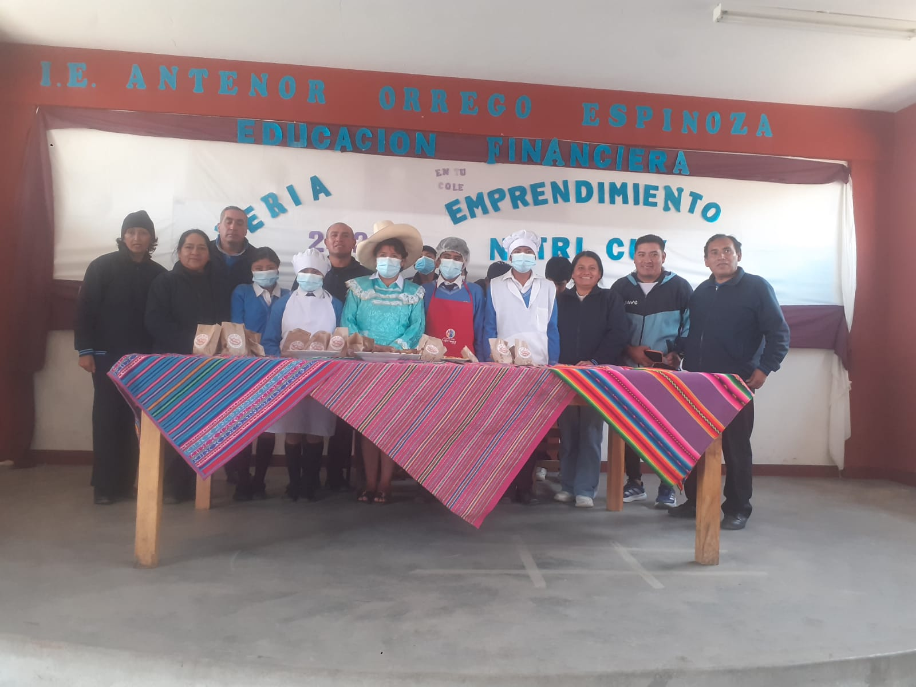

Slide 6
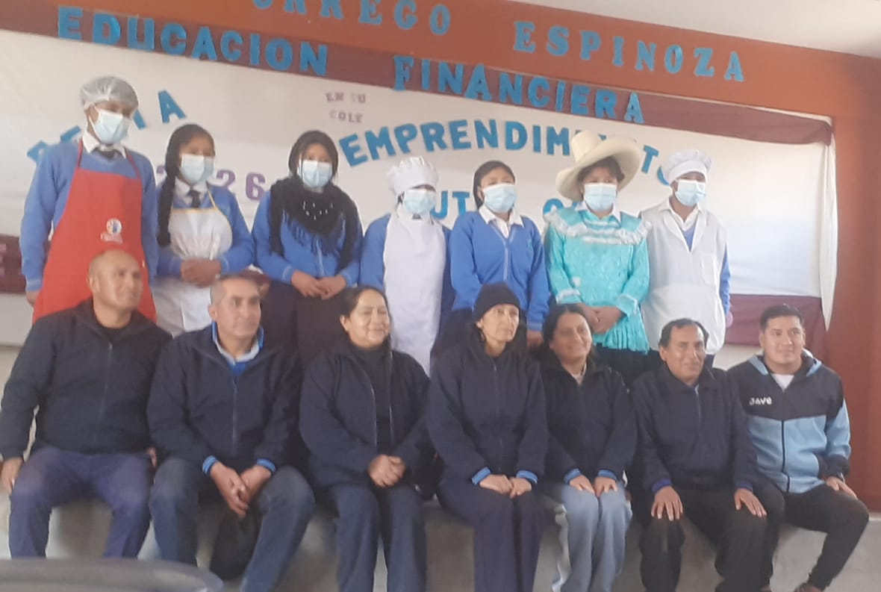

Slide 7
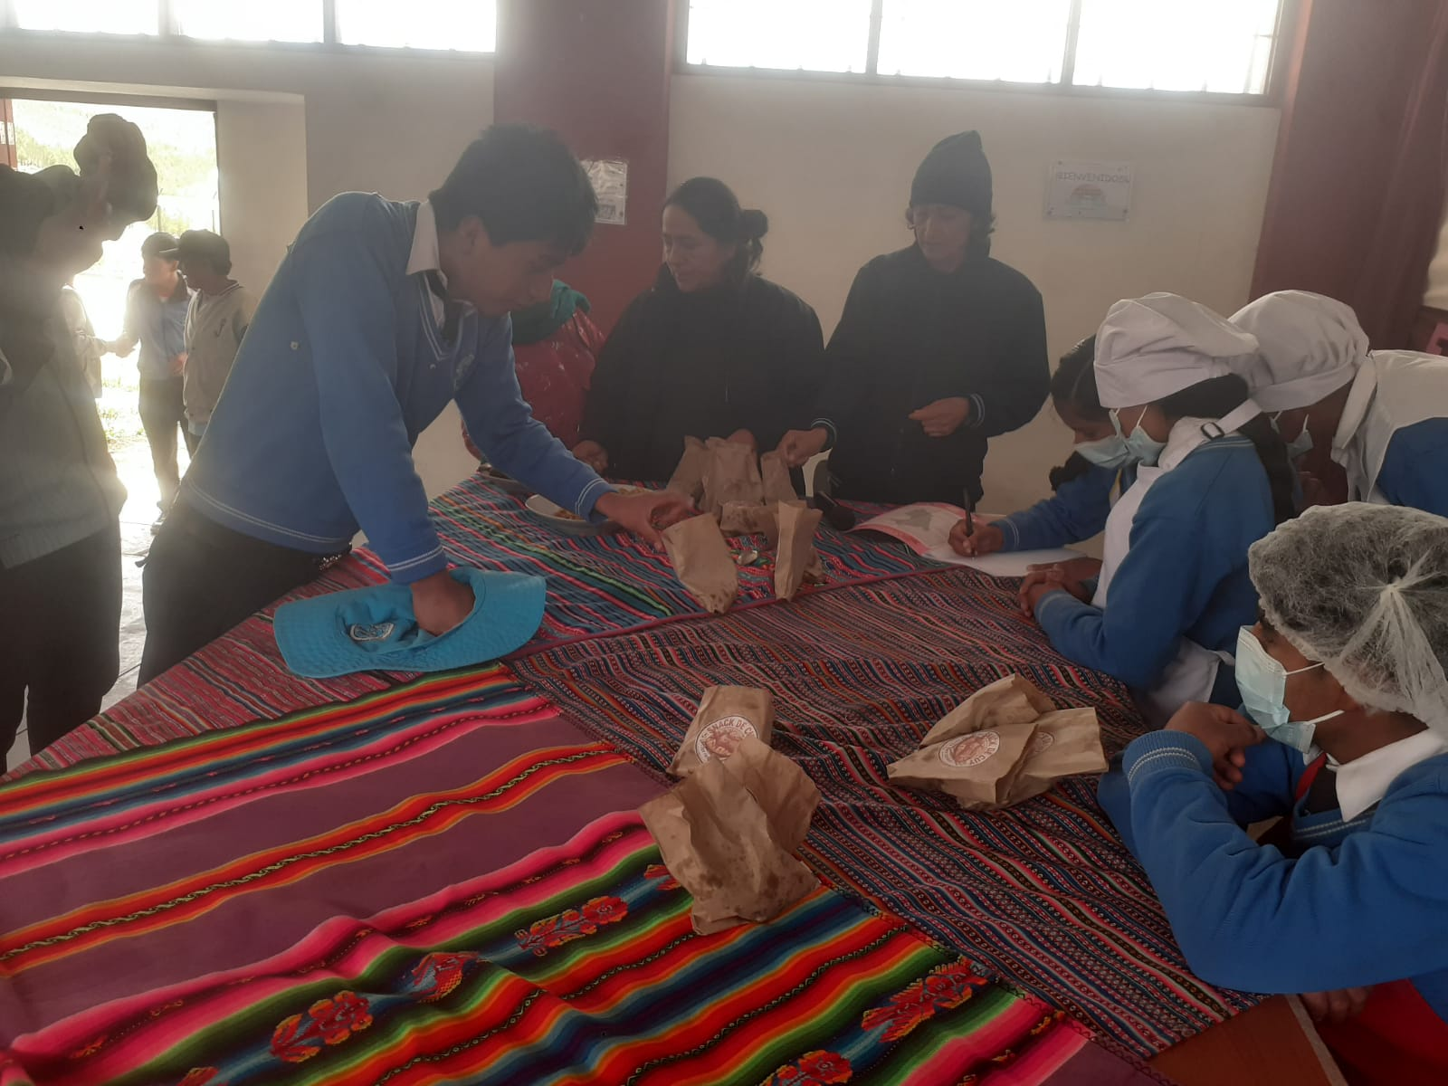

Slide 8
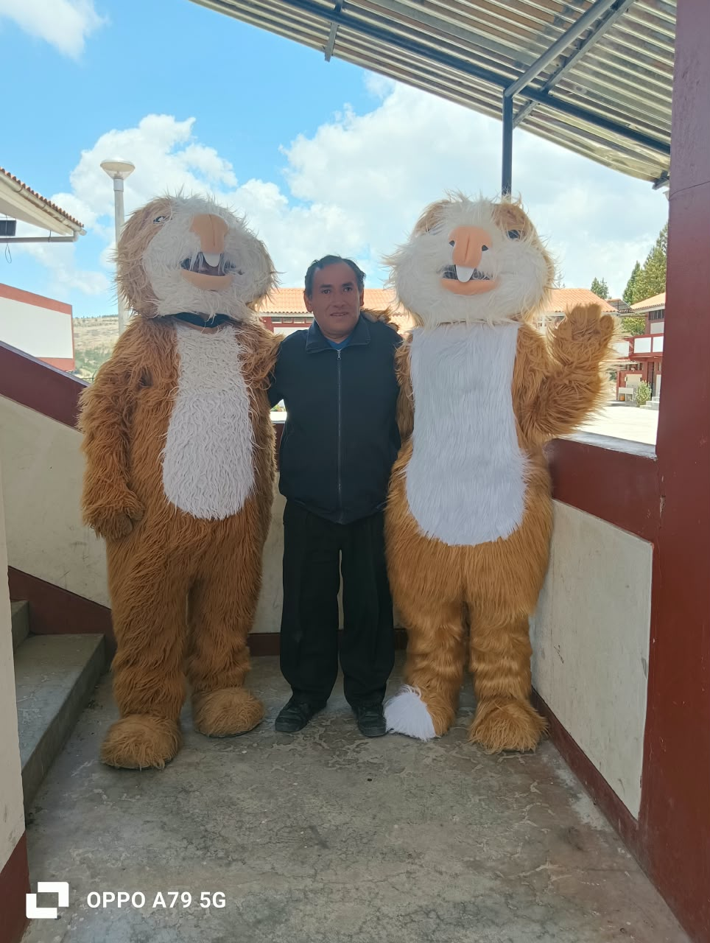

Slide 9
